Slide 1
學生校外實習機制分享
技職教育再造方案 經驗分享座談
主講人：胡副教授茹萍
(國立臺灣師範大學工業教育學系)
北區會議時間：101年12月7日(五)下午2:00
南區會議時間：101年12月12日(三)上午10:00

Slide 2
報告大綱
壹
緣起
貳
實施現況
3
叁
技專校院辦理校外實習課程之問題
4
肆
初步結論與建議

Slide 3
壹、緣起
技職教育再造方案─
策略三「落實學生校外實習課程」
教育部補助技專校院
開設校外實習課程作業要點
縮短學用落差
強化產學連結

Slide 4
貳、實施現況
一、技職教育再造方案-策略三、落實學生校外實習課程
1.使學生提早體驗職場，建立正確工作態度
2.增加學校實務教學資源及學生就業機會
3.減少企業職前訓練成本，儲值就業人才

Slide 5
貳、實施現況
二、目前業已完成的學年度
99(100)學年度
學年實習課程
99(100)學年度
學期實習課程
研究
範圍
99(100)學年度
暑期實習課程

Slide 6
貳、實施現況
三、校外實習課程運作之相關法規
（一）校外實習課程辦理依據
1.教育部補助技專校院開設校外實習課程作業要點
2.專科以上學校產學合作實施辦法

Slide 7
貳、實施現況
三、校外實習課程運作之相關法規
（二）學生權益保障
1.勞動基準法
2.勞動基準法施行細則
3.勞工保險條例
4.專科以上學校學雜費收取辦法

Slide 8
貳、實施現況
三、校外實習課程運作之相關法規
（三）實習機構營運情況審核
1.商業登記法
2.商業登記法施行細則
3.稅捐稽徵法
4.稅捐稽徵法施行細則

Slide 9
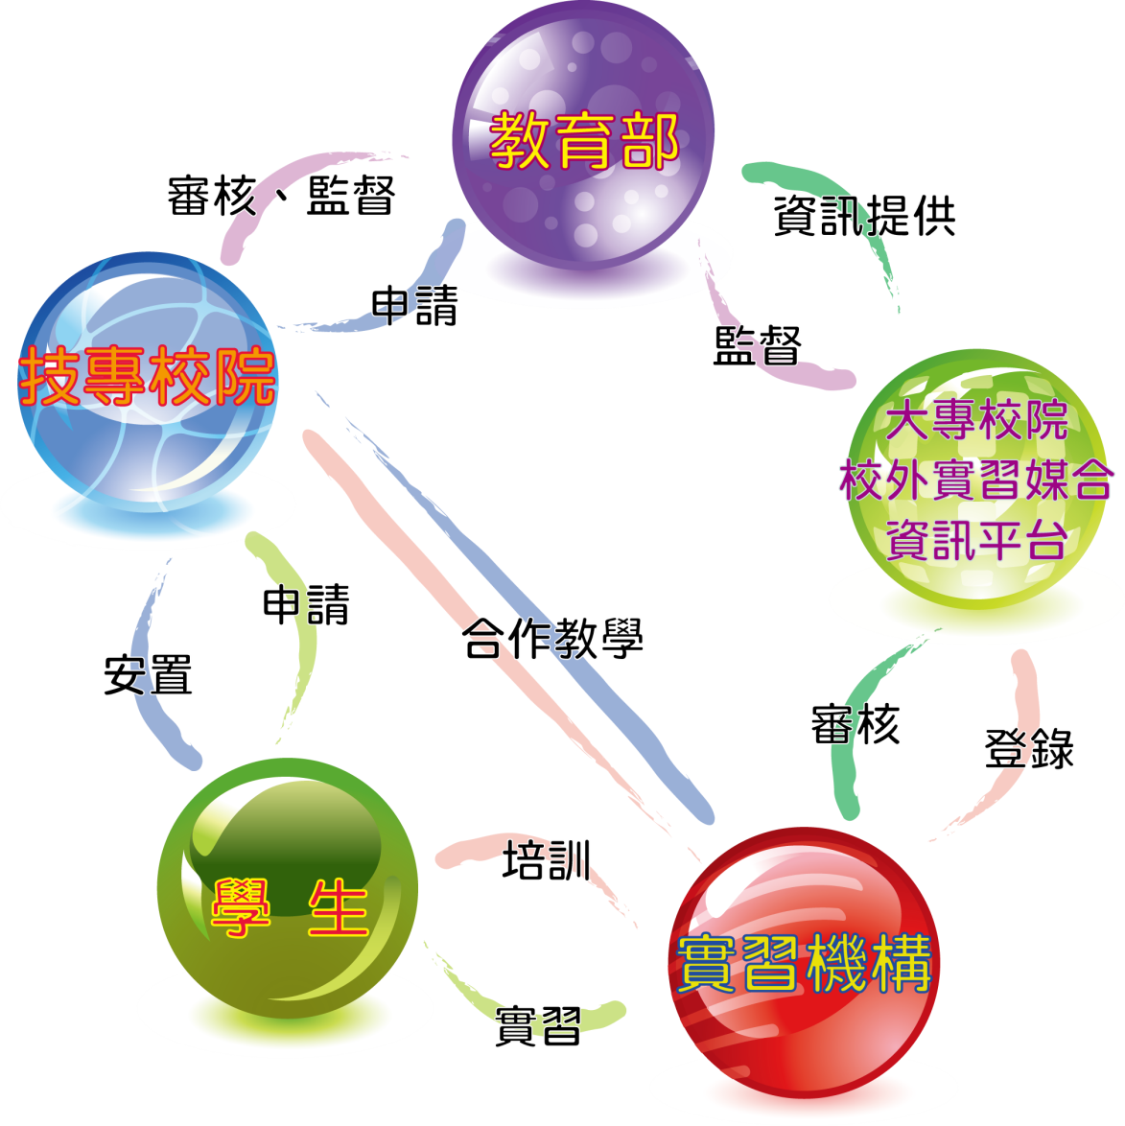
貳、實施現況
四、落實學生校外實習課程之組織運作機制

Slide 10
貳、實施現況
五、落實學生校外實習課程99及100學年度實施情況
99學年度技專校院校外實習課程實施概況
99學年度核定名單為87家，扣除僅開設醫護類科者12家，即本研究之研究範圍，共計75校
僅開設醫護類者共計12家
本研究之研究範圍，共計75校

Slide 11
貳、實施現況
100學年度技專校院校外實習課程實施概況
100學年度核定名單為85家，扣除僅開設醫護類科者13家，即本研究之研究範圍，共計72校
100學年度本研究之研究範圍，72校
僅開設醫護類者13家

Slide 12
貳、實施現況
99學年度技專校院校外實習課程實施概況
99學年度校外實習課程各開設類型修習人數分佈
共計21,038人

Slide 13
貳、實施現況
100學年度技專校院校外實習課程實施概況
100學年度校外實習課程各開設類型修習人數分佈
共計20,645人

Slide 14
貳、實施現況
99學年度技專校院校外實習課程實施概況
99學年度校外實習開課類型之課程數百分比
共計817門課

Slide 15
貳、實施現況
六、實習機構名單及資訊蒐集單位一覽表
校內單位 | 校級專責蒐集單位 |  |  |  |  |  | 科系級專責蒐集單位 | 小計
 | 就業輔導處/實習就業組/實習組/實習輔導組 | 育成 中心 | 技術合作處 | 產學合作處 | 研究發展處 | 實習就業暨校友服務中心/職涯發展暨校友中心
校數 | 6 | 1 | 4 | 3 | 9 | 7 | 32 | 62
比例 | 9.68% | 1.61% | 6.45% | 4.84% | 14.52% | 11.29% | 51.61% | 100%

Slide 16
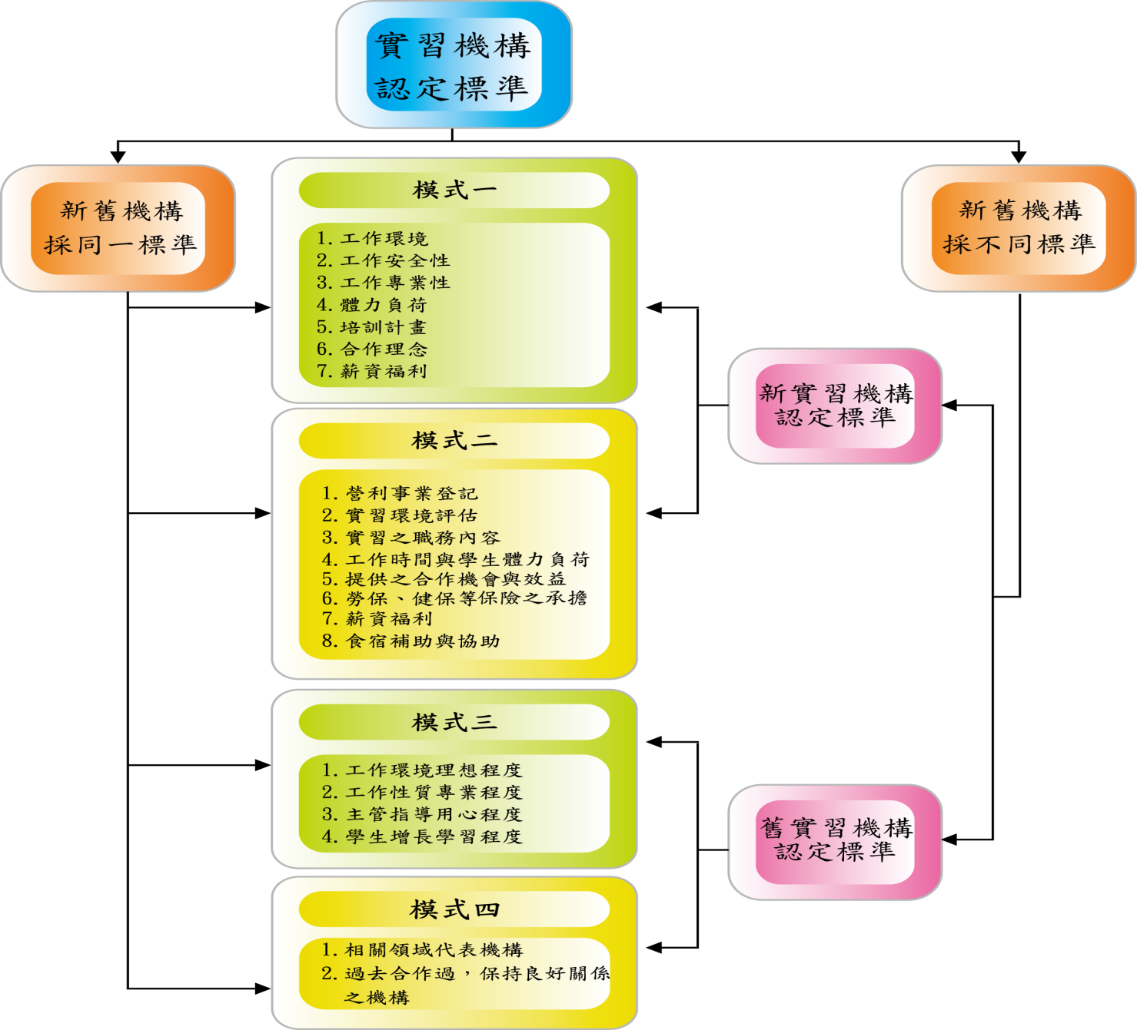
七、99及100學年度技專校院辦理校外實習課程-
合格實習機構之認定方式
一、認定方式流程

Slide 17
貳、實施現況
1.依實習意願分發
2.填寫校外實習意願調查表或申請表
二、
實習分發原則
3.依歷年學業成績、操性成績
或其他成績分發
4.由機構自行篩選合適之實習學生
5.每位同學以不超過二至三家
機構進行面談為原則

Slide 18
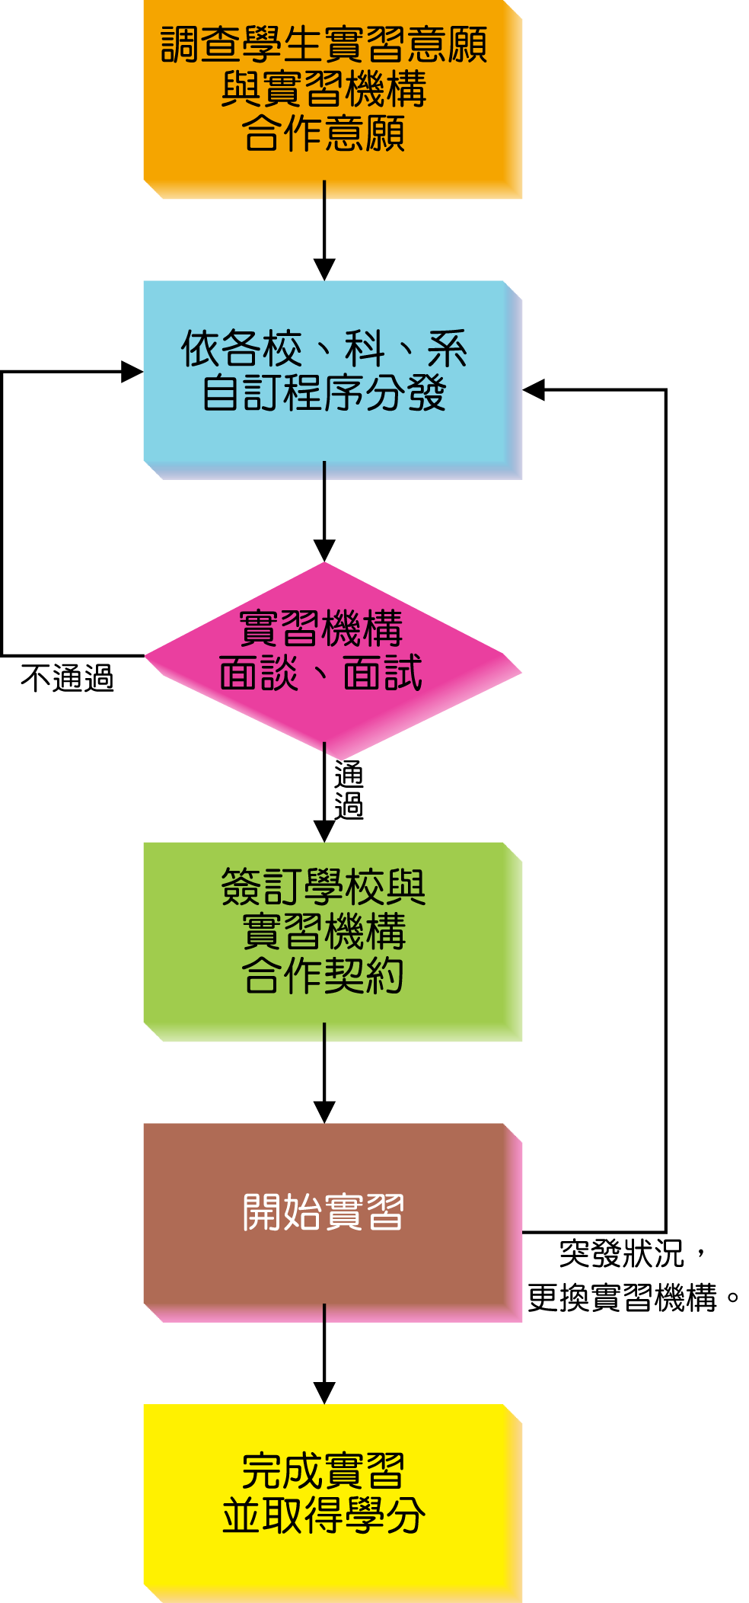
貳、實施現況
三、實習學生的實習分發流程
實習學生申請實習方式
1.多以書面申請，配合各校系自訂之標準媒合、分發
2.僅國立臺灣科技大學
採網路媒合方式

Slide 19
貳、實施現況
八、學校及實習機構配合辦理事項
1.提出實習目標與實習需求
（一）
學校配合辦理事項
2.給予實習機構實習學生名單及基本資料
3.安排及執行定期輔導訪視事宜
4.與實習機構共同評量學生學習表現
5.與實習機構共同檢討校外實習各項措施

Slide 20
貳、實施現況
與實習機構協調薪資、獎助學金、
實習費用、膳宿、保險事宜
（一）
學校配合
辦理事項
7.與實習機構共同開立具名之實習證明書
8. 不得洩漏實習機構之商業機密
9. 與實習機構協議第一審管轄法院

Slide 21
貳、實施現況
1.辦理實習生報到與教育訓練計畫
（二）
實習機構
配合辦理事項
2.訂定學習主題並安排實習工作
3.指派專人進行實習訓練
4.監督及配合學校定期輔導訪視事宜
5.通報並協助處理表現或適應不佳之學生

Slide 22
貳、實施現況
6.與學校共同評量學生學習表現
7.與學校共同檢討校外實習各項措施
（二）
實習機構
配合辦理事項
8.與學校協調薪資、獎助學金、實習費用、膳宿、保險事宜
9.與學校共同開立具名之實習證明書
10.與學校協議第一審管轄法院

Slide 23
貳、實施現況
九、校外實習成效考核方式
（一）
定期成績考核
1.階段性考核
A.期中與期末兩階段
B.其他固定週期
C.實習一個月內第一次訪視，此後不定時訪視。
2.總結性考核
於實習結束後，繳交成果報告、工作報告、各項評分資料與單據，供實習單位主管與校內輔導教師評分。

Slide 24
貳、實施現況
（二）成績評量項目
1
2
3
校外實習報告
實習結束後，實習學生繳交實習報告給予機構主管（或輔導人員）和校內輔導教師評分。
實習日誌
實習期間，實習學生定期繳交實習日誌給予機構主管（或輔導人員）和校內輔導教師評分。
校外實習考核
(工作能力考核)
由實習機構主管（或輔導人員）評核，評核指標各校規定不一。

Slide 25
貳、實施現況
Text
成效之指標
（三）實習機構考核實習
1.工作技術指標
2.職場關係指標
3.個人態度指標
Text

Slide 26
叁、技專校院辦理校外實習課程之問題
一、問題構面
（一）
組織運作
（二）
課程規劃
（五）
校外實習
成效
（三）
報酬
與保險
（四）
生活輔導

Slide 27
叁、技專校院辦理校外實習課程之問題
（一）組織運作
1.目前實習機構主要都是由各系教師協助尋找。
2.仍有部分實習學生係自行尋找實習機構。
3.實習機構普遍是將實習學生視為正式員工身分。
4.學校未必能依學生需求尋找合適之校外實習機構。
5.學生認為學校負責校外實習課程之輔導教師人力不夠充足。

Slide 28
叁、技專校院辦理校外實習課程之問題
（二）課程規劃
1.技專校院認為學生對實習課程意義與目的的認知不足。
2.實習課程若是選修性質，會影響學生選課意願。
3.參與校外實習之學生與家長，對學雜費收取內容看法和學校立場不一。
4.熱門之實習類別，如:餐飲類，因實習學生人數較多，實習機構易視實習
學生為短期的勞力供給。
5.冷門之實習類別，如:海運類，學生畢業後較不願意留任於實習機構繼續
服務，僅將實習課程視為未來求職的跳板。
6.實習機構未必能符合校外實習課程目標的實習環境。

Slide 29
叁、技專校院辦理校外實習課程之問題
（三）報酬與保險
1.校外實習課程若為較短的時程，如：暑期課程，實習機構
較不願意提供實習津貼（或未達《勞動基準法》規定之基
本工資）與保險。
2.技專校院認為，與校外實習機構簽訂契約過程中，不易邀
請學生家長或聯絡人共同參與。

Slide 30
叁、技專校院辦理校外實習課程之問題
（四）學生實習生活輔導
1.實習學生實習地點分佈愈廣，愈會增加學校教師的負擔。
2. 技專院校對於實習學生在校外之行為，未必能有效約束
與管理。
3.學生未必能夠適應實習機構之實習環境。

Slide 31
叁、技專校院辦理校外實習課程之問題
（五）校外實習成效
1.實習機構普遍希望能有跨部會配套措施，以提高辦理校外實習課程
意願。
2.實習機構認為學校課程規劃不敷產業需求。
3.實習機構認為技專校院學生對自身的興趣取向不明。
4.學生認為未必能夠將學校所學知識應用於實習機構現場。
5.學生認為，參與校外實習課程未必有助於職場經驗。
6.技專校院認為不容易與知名度較高之實習機構，共同辦理校外實
習課程。

Slide 32
肆、初步結論與建議
一、初步結論
1
校外實習學生權益保障主要適用勞動基準法。
2
校外實習課程執行機制以教育部、技專校院、實習機構、實習
學生及大專校院校外實習媒合資訊平台為主體。
3
實習生薪資津貼、保險事宜等權益條件良莠不齊。
4
校外實習課程實施時數、核定學分及必選修標準不一。

Slide 33
肆、初步結論與建議
二、初步建議
1.完備技專校院校外實習課程相關法令。
6.建立跨部會協助機制，以利推動技專校院辦理校外實習課程。
2.建立法律諮商人才庫或委員會，協助技專校院解決法律問題。
（一）
對教育部
之建議
5.強化所有參與主體辦理校外實習課程之意願。
3. 依照目前產業發展供需情形，推動校外實習課程。
4. 強化技專校院校外實習資訊平台之功能。

Slide 34
肆、初步結論與建議
二、初步建議
1.校外實習課程支薪與津貼問題，宜兼顧教育及經濟面向。
2.建議邀請學生及家長或聯絡人
與學校及實習機構三方
簽訂實習契約。
7.各校進行校外實習規劃時，
應先訂定合適的配套措施。 如：校外實習輔導教師獎勵措施
（二）
對技專校院之建議
3.審慎規劃校外實習課程，並宜辦理各項行前訓練，以利學生了解及增進校外適應能力。
6.技專校院各科系規劃專業課程時，宜配合產業趨勢，並做市場區隔，以有效建立特色。
4.技專校院應先定位校外實習之意義與目的。
5.訂定實習學生
成效評估與生活表現
考核機制。

Slide 35
肆、初步結論與建議
二、初步建議
（三）對實習學生之建議
1.應遵守校外實習機構之內部規定，並尊重智慧財產權。
2.建立校外實習學習檔案，以利自省及經驗積累。
3.建議學生應即早進行職業興趣試探。
4.建議學生即早瞭解職場所需的能力與條件。

Slide 36
感謝您的聆聽，並請惠予指正！
報告完畢

